Slide 1

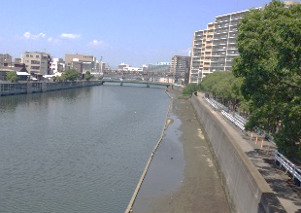
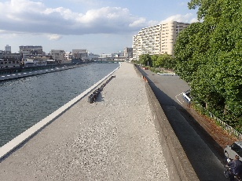
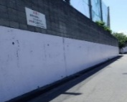
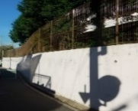
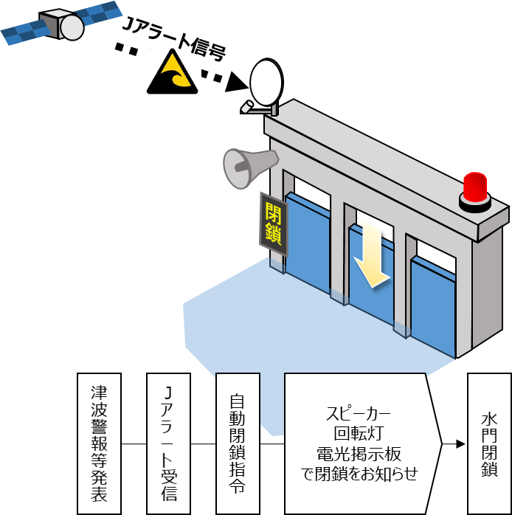
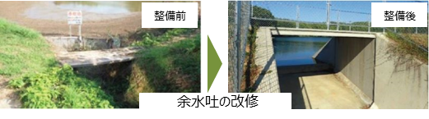
新・大阪府地震防災アクションプラン～令和３年度の進捗結果＜まとめ＞～
新・大阪府地震防災アクションプランについて
各アクションの分類について
令和３年度の各アクションの評価結果(単年度評価)
➢同プランは、平成23年3月に未曾有の被害をもたらした東日本大震災の
教訓などからの新たな知見に基づき、南海トラフ巨大地震の被害想定に
対応する新たなハード・ソフト対策の強化に取組むため、平成27年に令和
6年度までの10年間の計画として策定。
➢さらに、平成30年度大阪北部地震、台風第21号、さらには令和元年度
の台風第19号などの度重なる災害からの教訓により、各アクションのさらな
る取組み強化や、これらの災害より顕在化した課題に対応するため、新た
なアクションを策定するなど、大阪府の災害対応力を強化。
➢各アクションについては毎年度、進捗状況や目標達成度の評価を行い、
その見直し・改善をすることで着実にプランを推進。
具体的数値目標があるもの
数値目標が設定できないもの
➢各アクションの評価は、取組み内容の進捗・達成状況などについて、
関係部局による進捗管理(PDCA)シートの精査とともに、ヒアリング等
を実施し、総合的に判断。
各アクションの進捗状況評価
大阪府自ら取組む
アクション
＜1４アクション＞
Ⅰ 府のハード施策として推進しているもの
例）防潮堤の津波浸水対策
水門の耐震化の推進
ため池防災・減災の推進 など
＜4８アクション＞
Ⅱ 府のソフト施策として推進しているもの
例）大阪880万人訓練の充実
災害医療体制の整備
帰宅困難者対策の確立 など
＜９アクション＞
Ⅲ 市町村・民間団体のハード施策を
支援することで促進を図るもの
例）民間建築物の耐震化
鉄道施設の防災対策 など
① 概ね計画通りに進んでいるアクション
市町村・民間団体の取組みを支援するアクション
＜2９アクション＞
Ⅳ 市町村・民間団体のソフト施策を支援
することで促進を図るもの
例）地下空間対策の促進
災害廃棄物の適正処理 など
100アクション
② 計画どおり進んでいないアクション
０ アクション
主なアクションの進捗状況
11
1
アクション
アクション
学校の耐震化 【教育庁】
アクション
防潮堤の津波浸水対策の推進 【都市整備部】
８
ため池・減災対策の推進 【環境農林水産部】
アクションの内容
関連アクション２
水門の耐震化等の推進【都市整備部】
アクションの内容
アクションの内容
関連アクション14
民間ブロック塀の安全対策【都市整備部】
➢防潮堤の基礎部にある液状化層を固化して変位・沈下をおさえる液状化
対策工などの耐震・液状化対策を実施。
➢大阪府ため池防災・減災アクションプランに基づき、対象ため池の耐震診断を
計画的に実施するとともに、診断結果を踏まえ必要な耐震対策を実施。
➢ソフト対策も含めた総合的な減災対策を推進するため、対象ため池の所在市
町村に対して、ため池ハザードマップの作成、住民周知及び活用を働きかける。
➢府立学校については「大阪府住宅・建築物耐震 10 ヵ年戦略プラン」
に基づき平成27年度に耐震化完了。
➢地震によるブロック塀の倒壊で死亡事故が発生し、ブロック塀の安全性が
問われることとなったため、 調査の結果を踏まえ、不適合のあったブロック
塀について優先順位付けを行い順次撤去等を行う。
R3年度実績
➢木津川(L=1.6km)、六軒家川(L=0.7km)、安治川(L=0.1km)
尻無川(L=0.1km)
R3年度実績
合計2.5kmの対策を実施
➢大阪府ため池防災・減災アクションプランに基づく耐震診断を5９箇所実施
➢診断結果を踏まえた低⽔位管理や耐震補強⼯法の検討や対策⼯を実施
➢市町村においてハザードマップの作成、住⺠周知及び活⽤を38箇所実施
R3年度実績
対策前
対策後
➢府立学校のブロック塀のうち、カテゴリー④の２０校の撤去改修を実施
→カテゴリー①～④全てのブロック塀の撤去（131校）が完了！
■大阪府ため池防災・減災アクションプランの改定（令和４年３月）
カテゴリー①～④
計画期間
➢令和4年度から令和13年度
①「優先対応及び危険」と判断されたブロッ
ク塀（86校）
②高さ2.2ｍ～3.0mかつ、劣化等が認め
られるブロック塀（14校）
鋼矢板打設工
３つの対策強化方針
③高さ2.2m～3.0mで、劣化等がない
ブロック塀(11校)
④カテゴリー①～③以外で劣化が認められ
るブロック塀(20校)
①ハード事業による防災・減災対策の加速 ～対策工事の工期短縮と費用縮減～
令和３年度末：全体33.4km/34.0km
②洪水調節機能の強化による下流域の安全・安心の確保 ～地域を守る流域治水の強化～
【河川】 西大阪地区：21.4km /22.0km
泉州・寝屋川流域地区：対策完了
【海岸】 対策完了
③デジタル技術等を活用した、ため池管理の推進 ～ため池管理の省力化～
改修前（イメージ）
改修後（イメージ）
防災・減災対策の主な取組内容
水門の自動化
イメージ
ハード対策
ソフト対策
関連アクション２（水門の耐震化等の推進）
➢耐震診断と対策の実施
➢農業利用されていないため池の廃止
➢全面改修・部分改修による対策の実施
➢ハザードマップの作成支援
➢防災重点ため池点検調査の強化※
➢デジタル技術を活用したため池管理の推進
➢更新する安治川水門の詳細設計着手
➢水門の高度化（遠隔操作・自動化※）
六軒家川水門、正蓮寺川水門の完了
洪水調節機能の強化
➢洪水調節容量確保のための低水位管理の推進
➢ため池を活用した面的な治水対策の推進
関連アクション14（民間ブロック塀の安全対策）
➢民間の危険なブロック塀の除却補助を580件実施
※水門の自動化：津波警報等が発表され、衛星から
Jアラートにて情報を受信した際に水門を自動閉鎖
※防災重点ため池：決壊した場合の浸水区域に家屋や公共施設等
が存在し、人的被害を与えるおそれのあるため池

Slide 2
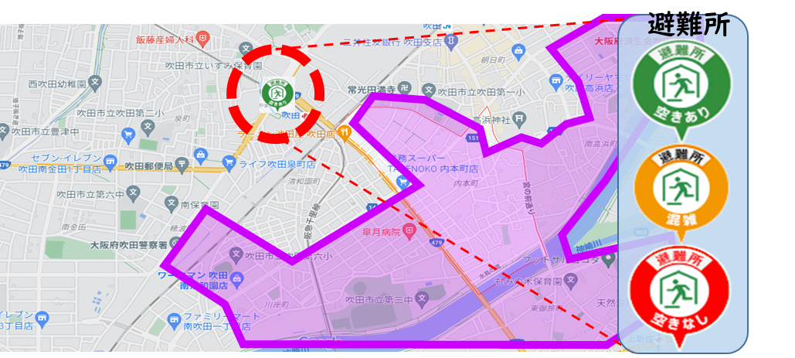
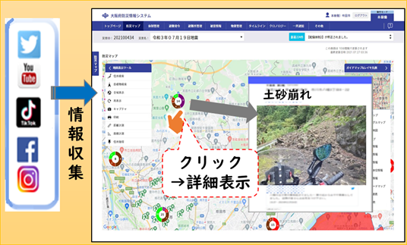
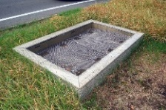
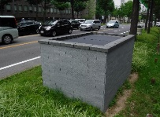
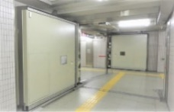
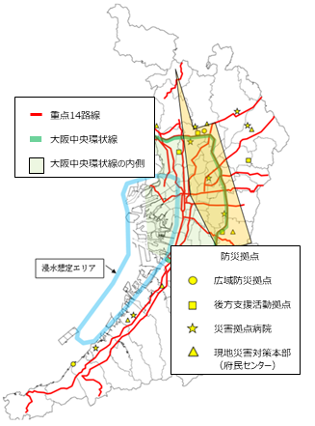
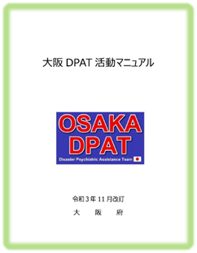
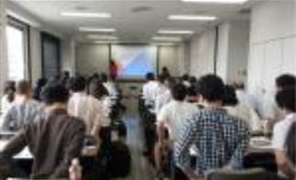
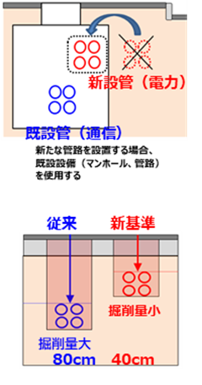
主なアクションの進捗状況
アクション
アクション
7
地下空間対策の促進 【危機管理室】
31
防災情報の収集・伝達機能の充実 【危機管理室】
アクションの内容
関連アクション40
在日外国人への情報発信充実【府民文化部】
アクションの内容
➢地震発生時に、防災情報を迅速かつ的確に収集し、初動期における応急対策を
適切に行うため、大阪府防災情報システムを運用するとともに、機能の充実を図っていく。
➢津波浸水想定区域内に地下街等を有する全ての市町、地下街等の所有者又は管理者と連携して、避難確保
・浸水防止計画の作成や避難誘導等の訓練、地下出入口の止水対策等を施設管理者に働きかける。
R3年度実績
R3年度実績
➢府民への情報提供と情報収集を担う２つのシステムを統合し、令和４年3月に次期防災情報システムをリリース
➢避難確保・浸水防止計画の策定について、大阪市地下空間浸水対策協議会(事務局大阪市)を通じて施設管理者へ働きかけ。
→対象の全施設において策定を完了
■次期防災情報システムの更新内容
■地下空間の浸水対策
①府民向けホームページでは気象・避難情報等を視覚化
②ICT活用による、災害対応業務の迅速化・効率化
避難対策
〇各施設における体制強化
・避難計画やマニュアルの作成
・避難誘導体制の強化
・防災教育・訓練の実施
・利用者に対する啓発
〇施設間の連携強化
・現状の情報共有
・連携した避難誘導方策の検討
・相互連携訓練の実施
①地上の状況を把握しにくい
②避難経路が限定される
③時間的猶予が少ない
地下空間の浸水時の危険性
止水対策
〇各施設における体制強化
・浸水するおそれのある出入口
の把握・止水対策の実施
・止水設備の点検・訓練の実施
〇施設間の連携強化
・現状の情報共有
・連携した止水対策の検討
・相互連携訓練の実施
●SNSからも情報を収集
●現場と本部でリアルタイムで情報共有
対策前
対策後
止水扉の設置
関連アクション40
（在日外国人への情報発信充実）
14言語に対応(+9言語)
●避難指示等の発令判断を支援
●り災証明書発行業務をシステム化
●避難情報等を地図上で表示
●避難指示エリアを表示
●避難所の位置・開設状況を表示
排気口の
かさ上げ
©Osaka Metro
©Osaka Metro
©Osaka Metro
アクション
ディーパット
アクション
59
46
広域緊急交通路等の通行機能確保(無電柱化の推進) 【都市整備部】
DPAT(災害派遣精神医療チーム)の編成等の被災者のこころのケアの実施 【健康医療部】
アクションの内容
アクションの内容
➢地震発生時に、電柱倒壊による道路閉塞を防止するため、「大阪府電線類地中化マスタープラン」
において位置付けられた「優先して地中化すべき地域」のうち、広域緊急交通路に指定された路線、
区間について、無電柱化を推進。
➢地震発生時に、恐怖や避難所での厳しい生活等による強度の不安、抑うつ、イライラ等の
ストレスやPTSDに対応するため、こころのケアを行うことができる人材の養成等、こころの健康
に関する相談の実施体制を確保する。
➢被災時の「こころのケアマニュアル」の必要に応じた改訂と、DPATの編成の充実を図る。
R3年度実績
➢無電柱化の推進(17.5km/17.7km)
➢「大阪府無電柱化推進計画」を改定し、令和4年度以降の整備路線及び推進方策を見直し
R3年度実績
➢大阪DPAT活動マニュアル及び、災害時等のこころのケアのてびきを作成。
【参考】大阪府無電柱化推進計画の改定（令和４年４月）
■大阪DPAT活動マニュアルの作成（令和3年9月）
大阪DPAT活動マニュアル
計画期間
➢平成30年度～令和12年度
大阪DPATの概要
整備路線
➢DPATとは、自然災害等が発生し、災害ストレス等により精神的問題が生じた場合、
精神科医療および精神保健活動の支援を行う専門的なチーム。
➢都市防災の向上
・重点14路線のうち、大阪中央環状線内側の道路
・重点14路線から防災拠点へのアクセス道路
➢新設道路の無電柱化
・市街地の新設道路は無電柱化事業を
一体的整備
大阪DPATの活動マニュアル
➢府内・府外発災時の大阪DPATの派遣時の体制や、主な活動内容、
必要資機材等を記載したマニュアルを令和3年9月に策定、同年11月 に一部改訂。
➢良好な都市景観の確保
➢安全で快適な歩行空間の確保
大阪DPAT育成研修及び技能維持研修
大阪DPAT養成研修
推進方針
➢令和3年度は、講義をｅラーニング配信とし、大阪DPAT隊員登録者の技能維持研修としても開催。
➢技能維持研修は51名が受講。
➢広域緊急交通路の無電柱化を加速 ➢低コスト手法の導入
➢関係者相互の連携・協力と市町村への技術支援 ➢道路占用制限等
低コスト手法
（既存ストック・浅層埋設工法）

